Slide 1
TECH CHALLENGE · FASE 3
Alfabetização no Brasil: onde agir e com qual alavanca
80%
das crianças alfabetizadas ao fim do 2º ano até 2030: a meta nacional
Predição e inteligência analítica a partir do Indicador Criança Alfabetizada
Reunião executiva com gestores públicos de educação
Notes:
Bom dia a todos. Vou apresentar o que os dados de alfabetização nos dizem sobre onde agir e com qual alavanca para chegar à meta de 80% de crianças alfabetizadas até 2030.

Slide 2
ONDE ESTAMOS E O QUE VAMOS RESPONDER
Avançamos, mas ainda faltam 14 pontos até a meta
55,9%
As cinco perguntas de negócio
crianças alfabetizadas em 2023
1
Quais fatores mais impactam a alfabetização?
59,2%
2
Quais variáveis possuem maior influência nos modelos?
em 2024, abaixo da meta do ano (59,9%)
3
Quais regiões possuem padrões semelhantes?
66%
4
Quais municípios apresentam maior risco educacional?
em 2025, acima da meta do ano (63,8%)
5
Como prever municípios que podem não atingir metas futuras?
Notes:
O Brasil avançou: de 56% em 2023 para 66% em 2025, acima da meta do ano. Mas ainda faltam 14 pontos até 2030, e a média esconde o essencial. Trouxemos respostas para cinco perguntas de negócio.

Slide 3
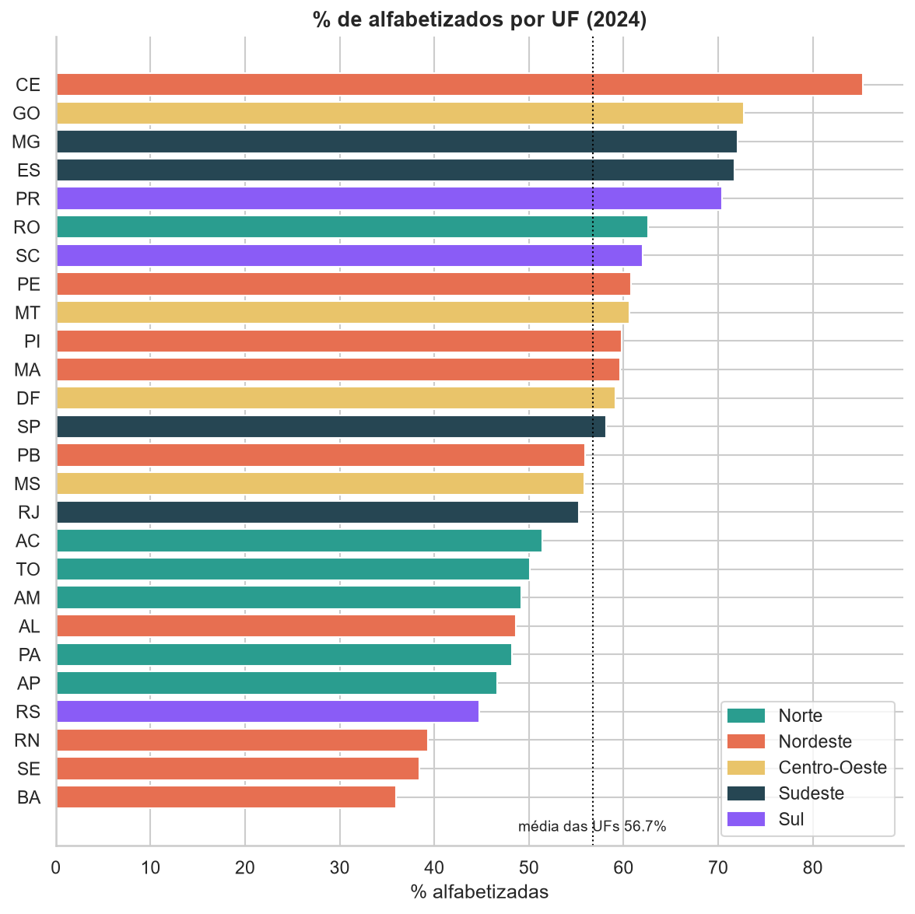
O PROBLEMA
A média esconde quase 50 pontos de diferença entre estados
Notes:
A diferença entre estados chega a quase 50 pontos: 36% na Bahia e 85% no Ceará em 2024. A pergunta que trouxemos é onde agir, e com qual alavanca.

Slide 4
COMO CHEGAMOS ÀS RESPOSTAS
Dados públicos, dois modelos e validação contra a realidade
1
Dados
2
Modelos
3
Validação
3,35 milhões de crianças avaliadas em 2023 e 2024
Censo Escolar, fluxo escolar, nível socioeconômico (INSE), PIB e IDHM
Contexto de 5,5 mil municípios e suas redes
Risco de cada criança não se alfabetizar (LightGBM)
Chance de cada rede municipal bater a meta do ano seguinte
Grupos de municípios com contexto parecido
Treino com 2023, teste com 2024: dados que o modelo nunca viu
Probabilidades calibradas: 70% previsto ≈ 70% real
Previsões comparadas com os resultados estaduais de 2025
5 fontes
66%
2 testes
públicas integradas
do sinal possível capturado pelo modelo
contra dados reais: 2024 e 2025
Notes:
Usamos os microdados de 3,3 milhões de crianças e cruzamos com Censo Escolar, fluxo escolar, nível socioeconômico, PIB e IDHM. Construímos dois modelos: um estima o risco de cada criança e outro antecipa quais redes não devem bater a meta. Tudo foi validado com dados que o modelo nunca viu.

Slide 5
1
QUAIS FATORES MAIS IMPACTAM A ALFABETIZAÇÃO?
Trajetória escolar e política estadual pesam mais que a renda
Resposta
Trajetória escolar (31%): redes com atraso e abandono nos anos iniciais alfabetizam menos
Política estadual (30%): o estado pesa tanto quanto o contexto
Nível socioeconômico (19%): importa, mas vem só em 3º lugar
Infraestrutura e formação docente têm peso menor depois desses fatores
Notes:
O que mais pesa? Em primeiro lugar, a trajetória escolar: redes onde as crianças atrasam ou abandonam nos anos iniciais. Em segundo, o estado, ou seja, a política estadual. O nível socioeconômico vem só em terceiro. As duas alavancas mais fortes estão ao alcance da gestão.

Slide 6
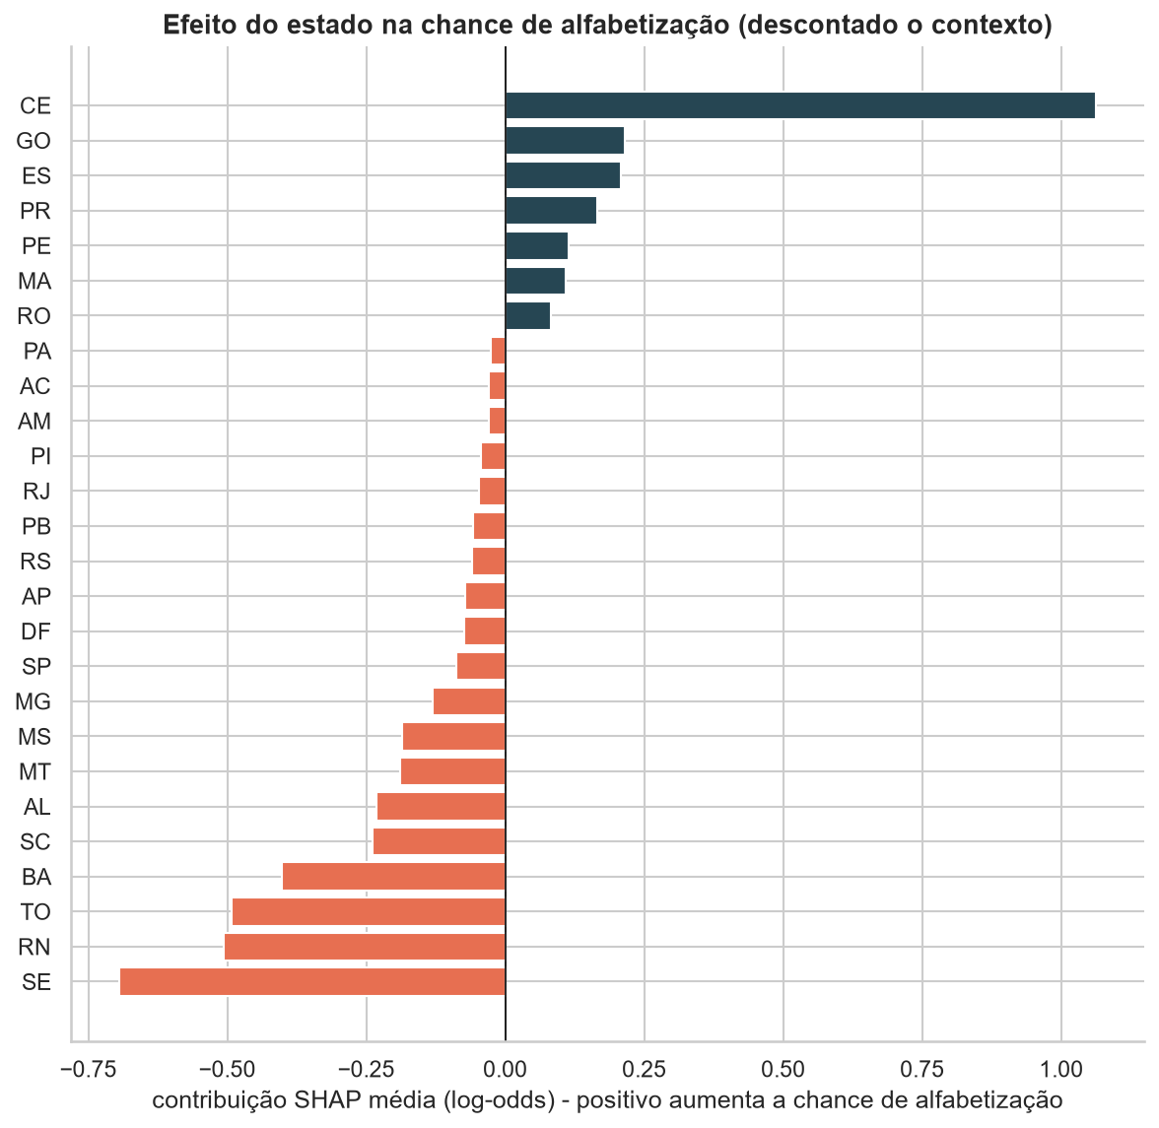
2
QUAIS VARIÁVEIS POSSUEM MAIOR INFLUÊNCIA NOS MODELOS?
O Ceará entrega muito mais do que seu contexto prevê
Variáveis mais influentes (SHAP e permutação)
Estado (UF), com destaque para o Ceará
Distorção idade-série e abandono nos anos iniciais
Nível socioeconômico dos alunos (INSE)
Os efeitos funcionam por limiares
> 8%
> 0,5%
< 4,8
de distorção idade-série derruba a chance
de abandono já muda o sinal
de INSE: degrau socioeconômico
Notes:
Descontado o contexto, o Ceará alfabetiza muito acima do que sua renda faria esperar, efeito associado a quase 20 anos de regime de colaboração com os municípios. Sergipe, Rio Grande do Norte, Tocantins e Bahia entregam menos do que poderiam. E os efeitos têm limiares: acima de 8% de distorção ou de meio por cento de abandono, a chance cai.

Slide 7
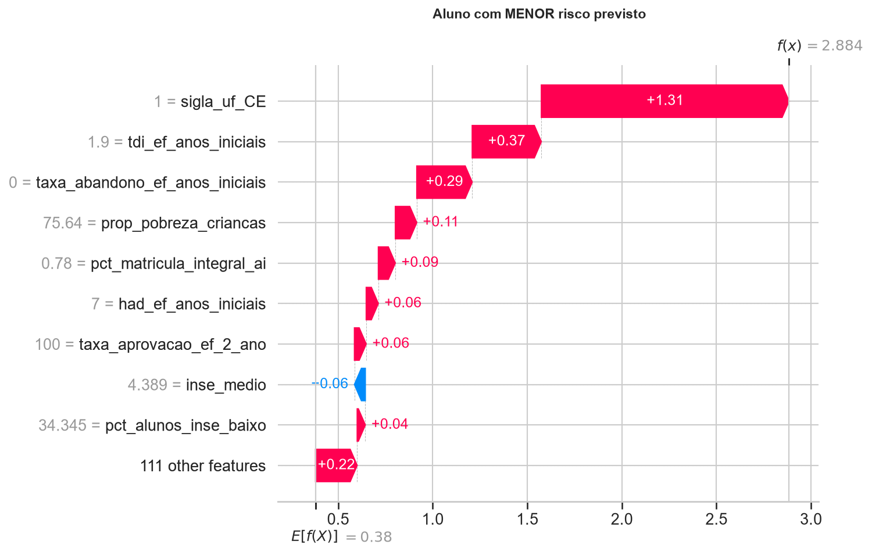
EXEMPLO DE EXPLICAÇÃO INDIVIDUAL
Contexto não é destino: um município cearense
76%
95%
das crianças do município em situação de pobreza
de chance prevista de alfabetização
O que a rede faz diferente
Abandono zero e 100% de aprovação no 2º ano
Distorção idade-série de apenas 1,9%
78% das matrículas em tempo integral
Notes:
Um exemplo: um município cearense com 76% das crianças na pobreza tem previsão de 95% de alfabetização. A rede tem abandono zero, quase nenhuma distorção idade-série e tempo integral. O contexto importa, mas não decide sozinho.

Slide 8
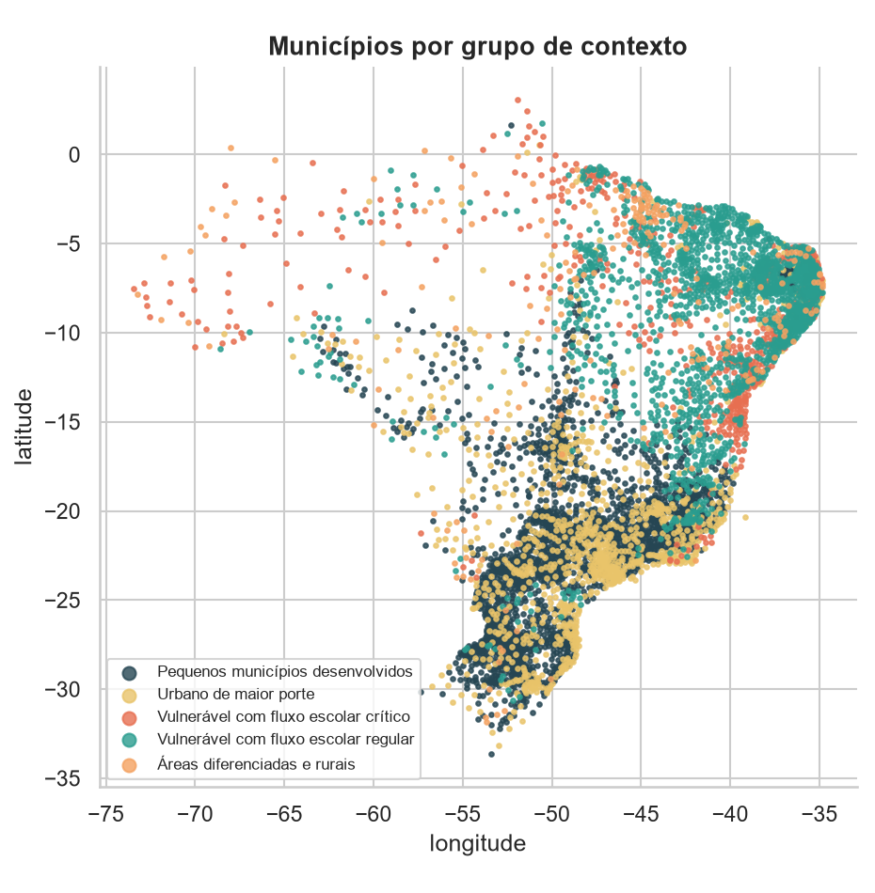
3
QUAIS REGIÕES POSSUEM PADRÕES SEMELHANTES?
Mesma pobreza, 21 pontos de diferença na alfabetização
Os dois grupos vulneráveis têm ~56% de pobreza infantil e o mesmo INSE. O que separa 63% de 42% é o fluxo escolar: distorção de 6% contra 16%. Em todos os grupos há municípios-referência, 30 a 50 pontos acima do esperado.
Notes:
Agrupamos os municípios por contexto. Os dois grupos vulneráveis têm a mesma pobreza e o mesmo nível socioeconômico, mas um alfabetiza 63% e o outro 42%. São 21 pontos, explicados pelo fluxo escolar. E em todo grupo há municípios-referência, como Barreirinhas, no Maranhão.

Slide 9
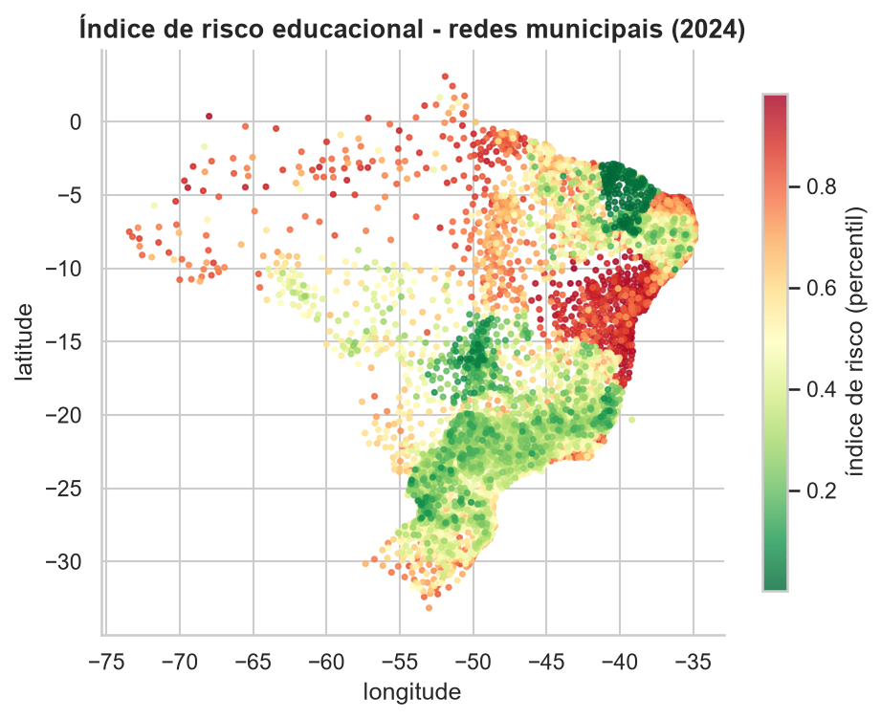
4
QUAIS MUNICÍPIOS APRESENTAM MAIOR RISCO EDUCACIONAL?
Gravidade concentrada na Bahia, volume nas grandes capitais
Por gravidade
Por volume
% das redes no decil de maior risco
crianças não alfabetizadas (rede municipal)
Bahia
84%
São Paulo
21,6 mil
Sergipe
43%
Rio de Janeiro
15,7 mil
Amazonas
31%
Manaus
9,3 mil
Rio Grande do Norte
30%
Salvador
7,7 mil
Pará
29%
São Paulo alfabetiza 48%; o contexto previa 56%
Notes:
O índice de risco combina o resultado atual, o contexto e a chance de não bater a meta. Por gravidade, 84% das redes municipais da Bahia estão no grupo de maior risco. Por volume, só a rede de São Paulo tem 21 mil crianças não alfabetizadas, abaixo do que o contexto permitiria, seguida de Rio, Manaus e Salvador.

Slide 10
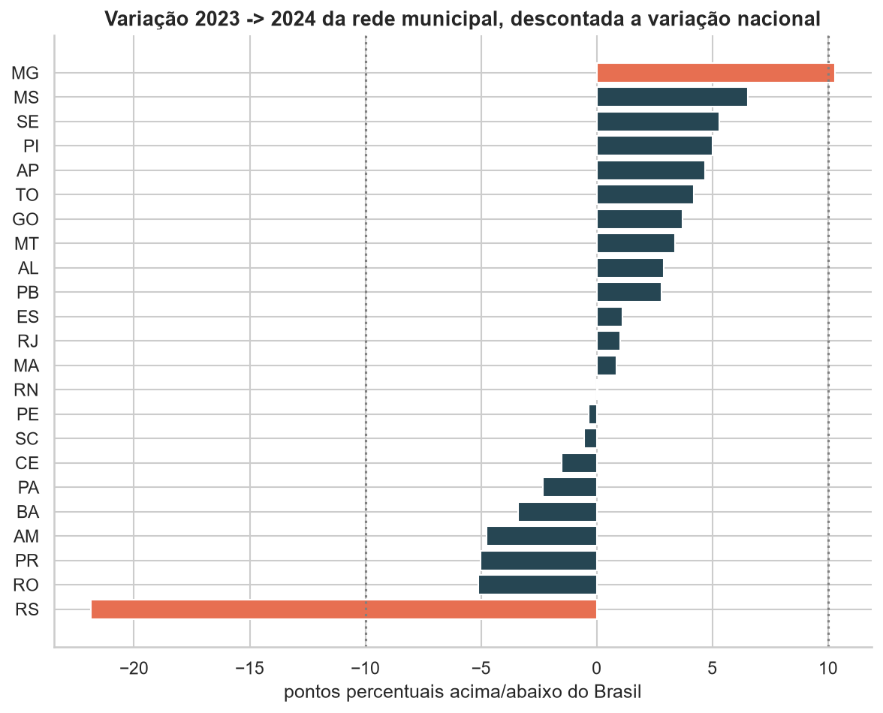
5
COMO PREVER MUNICÍPIOS QUE PODEM NÃO ATINGIR METAS FUTURAS?
Prever metas é um alerta para priorizar, não uma sentença
1
Aprende: como as redes de 2023 se saíram frente à meta de 2024
2
Projeta: a chance de cada rede bater a meta de 2025, com os dados de 2024
3
Protege: estados com choque atípico, como o RS nas enchentes, não viram tendência
54%
1.431
das redes devem bater a meta de 2025
redes com menos de 40% de chance
Notes:
Para as metas, o modelo aprende como as redes se saíram de um ano para o outro e projeta a chance de cada uma bater a meta de 2025. Cerca de 1.400 redes têm menos de 40% de chance. O Rio Grande do Sul caiu 22 pontos em 2024 por causa das enchentes, e o modelo foi desenhado para não projetar esse choque como tendência.

Slide 11
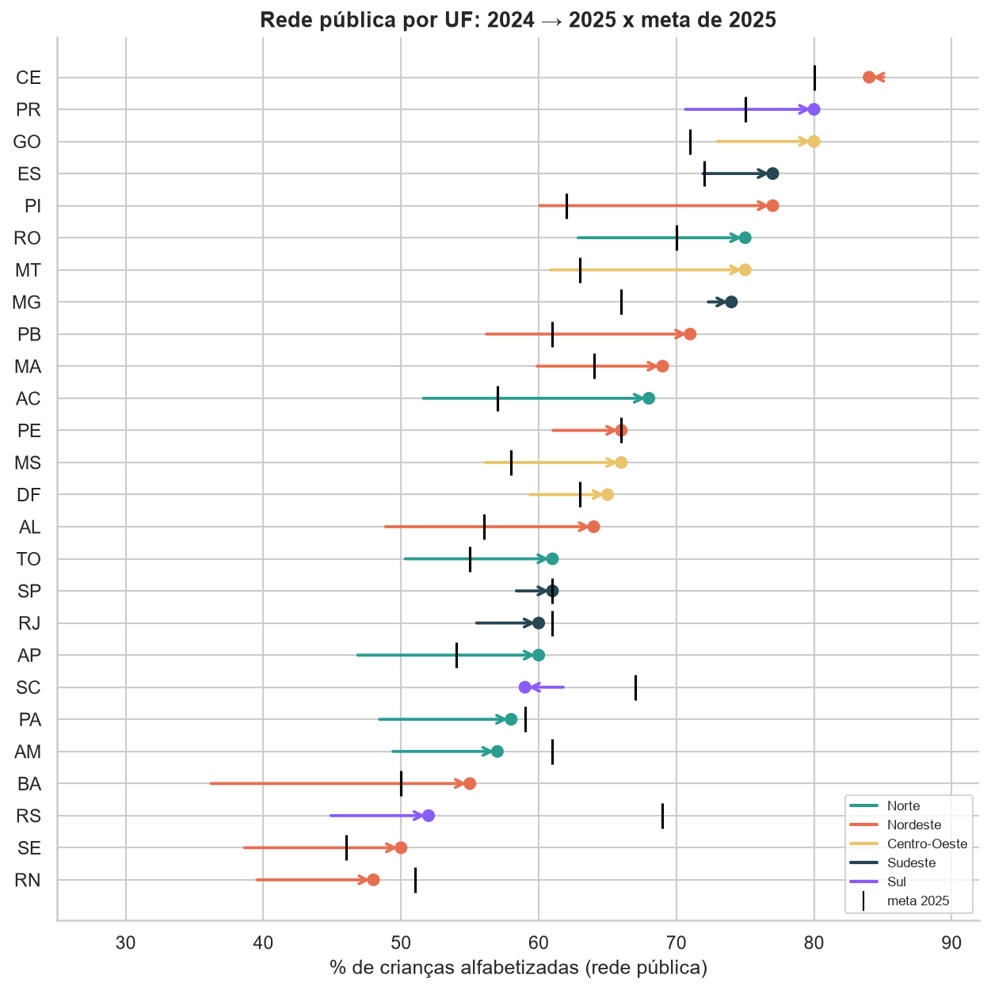
VALIDAÇÃO COM O QUE ACONTECEU
Em 2025, o modelo acertou a direção e foi conservador no nível
0,43
52% → 76%
correlação entre a chance prevista e o estado ter batido a meta
chance média prevista x estados que bateram a meta
Direção certa: CE, GO, ES e MG, apontados como seguros, bateram a meta
Nível conservador: 2025 teve um avanço amplo que nenhum dado anterior antecipava
Bahia: menor chance prevista e maior salto do país, de 36% para 55%
Notes:
Comparamos a previsão com o que aconteceu em 2025 nos estados. O modelo acertou a direção: os estados apontados como mais seguros bateram a meta. Mas foi conservador, porque 2025 teve um avanço muito maior que o esperado. A Bahia, a mais crítica, deu o maior salto do país. Ela continua entre as menores taxas e precisa de prioridade, e o que mudou lá merece ser estudado.

Slide 12
VALOR ESTRATÉGICO PARA AS POLÍTICAS PÚBLICAS
Cinco recomendações para a gestão
1
Priorizar recursos com o ranking de risco
Gravidade para a Bahia e o Nordeste; volume para as grandes capitais
2
Atacar o fluxo escolar nos anos iniciais
Busca ativa, frequência e recomposição: a alavanca mais forte e acionável
3
Expandir o regime de colaboração Estado-municípios
No modelo do Ceará, começando pelos estados abaixo do esperado
4
Conectar municípios parecidos às suas referências
Intercâmbio com quem alfabetiza muito acima do esperado no mesmo grupo
5
Usar o alerta de metas antes da prova
Agir no mesmo ano e retreinar o modelo a cada novo resultado
Notes:
Nossa proposta: primeiro, priorizar recursos com o ranking de risco. Segundo, atacar o fluxo escolar nos anos iniciais. Terceiro, expandir o regime de colaboração no modelo do Ceará. Quarto, conectar municípios parecidos às suas referências. E quinto, usar o alerta de metas antes da prova, para agir no mesmo ano.

Slide 13
MENSAGEM FINAL
Os modelos dizem onde olhar primeiro
Retreinar
Validar
Acompanhar
com os resultados municipais de 2025
as referências com as secretarias antes de difundi-las
o efeito das ações nas redes priorizadas a cada ciclo
Obrigado.
Notes:
Os modelos não substituem o olhar das secretarias: eles dizem onde olhar primeiro. Com os resultados de 2025, retreinamos tudo, e o alerta fica mais preciso a cada ciclo. Obrigado.

